Slide 2
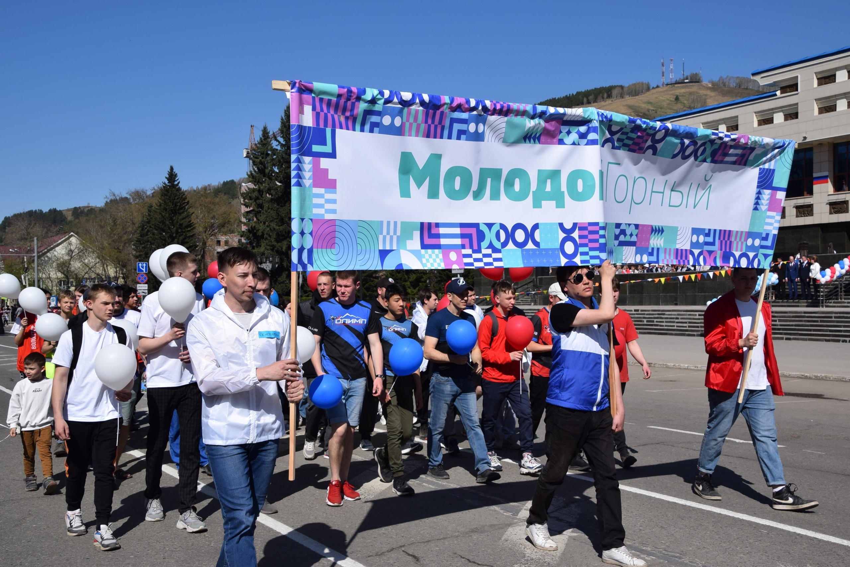
Волонтёрство

Slide 3
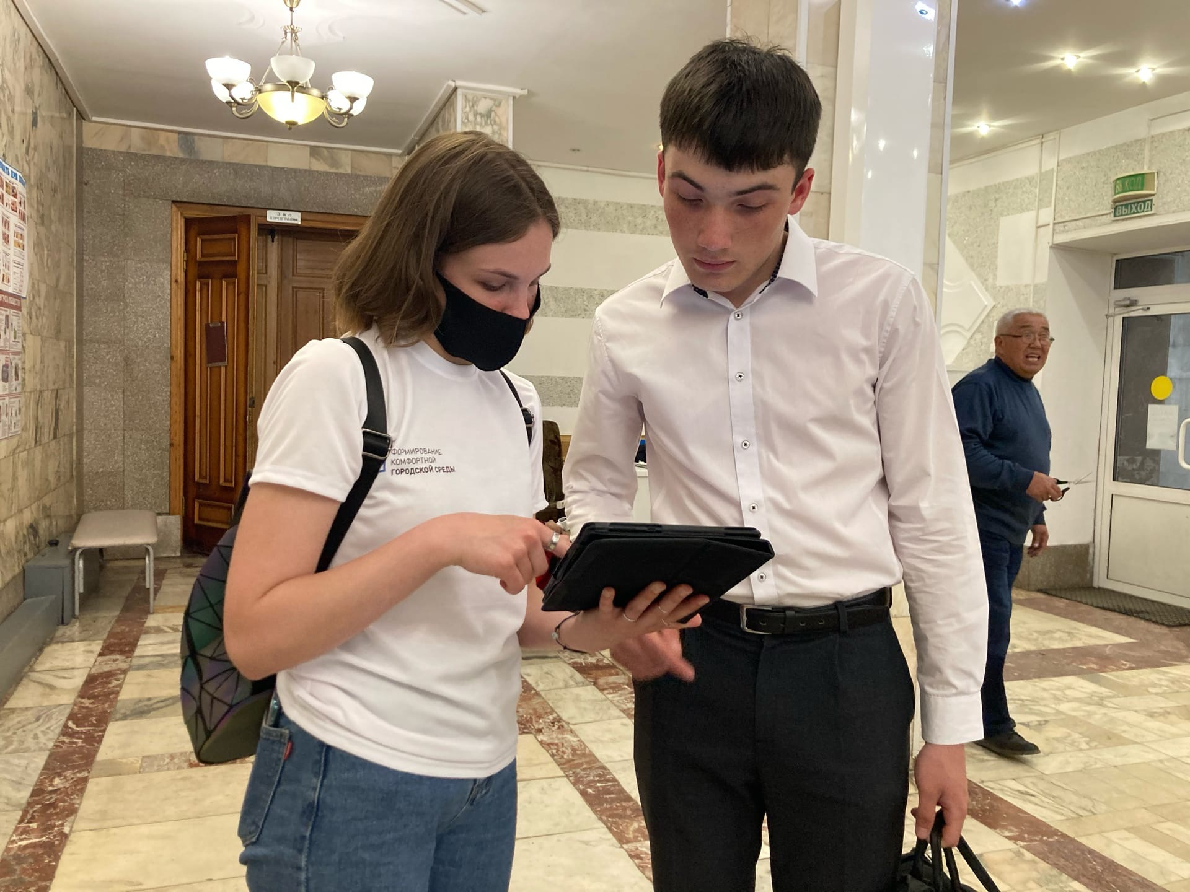
На данный момент в волонтёрскую деятельность вовлечено около 3000 волонтеров от 14 до 75 лет
Направления: Эко, спортивное волонтерство, серебренные волонтеры, событийное волонтерсво, патриотка.
Самым большим волонтерский объединениям является Молодой горный. На данный момент насчитывает около 300 волонтеров.

Slide 4
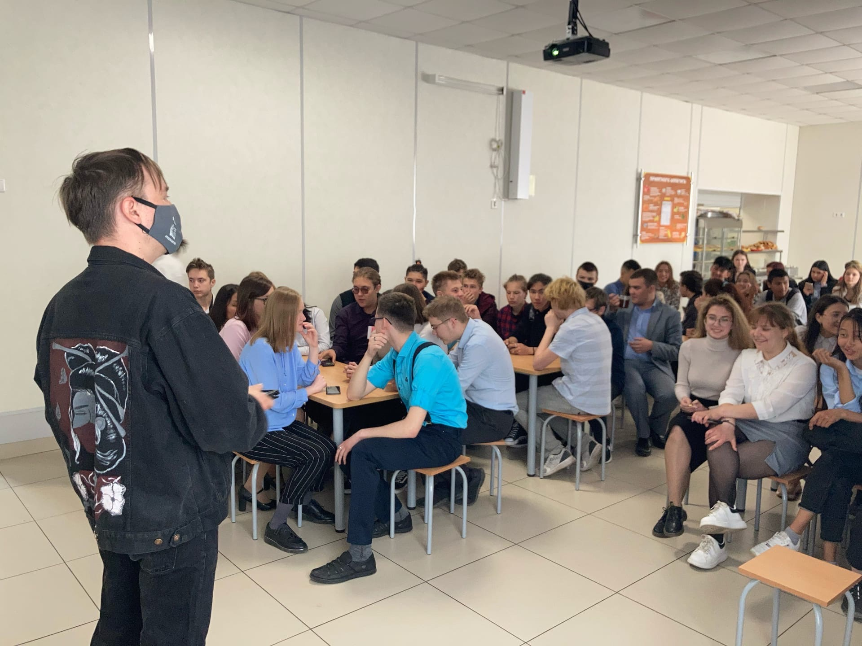
Деетельность

Slide 5
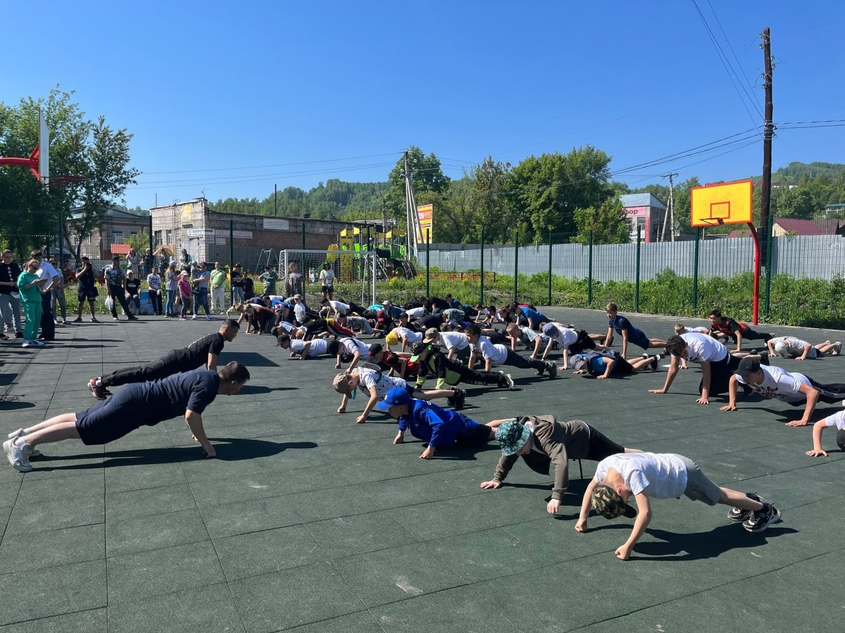
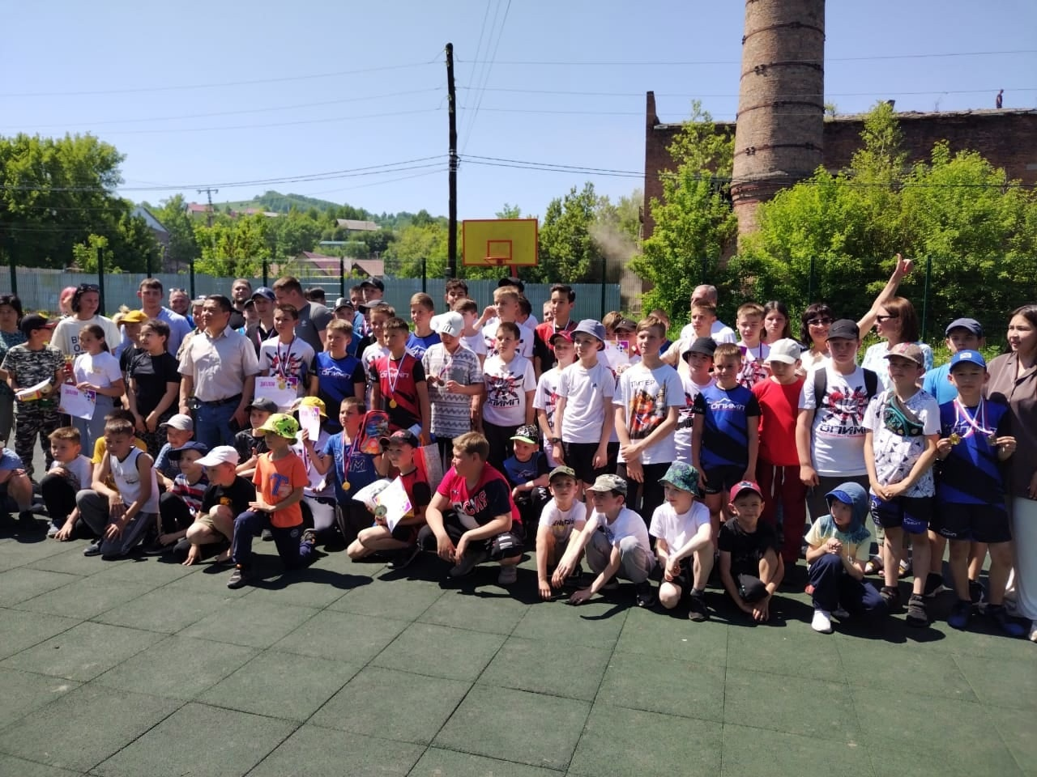
При молодежном центр имеются 3 спортивных клуба и 1 досуговый центр, где дети и подростки могут заниматься бесплатно.
Олимп; Боевые единоборства, тренажерный зал
Спарта; Самбо, дзюдо, армрестлинг
Шанск; Бокс, тренажерный зал, ОФП
Досуговый центр «Ладья»: настольные игры, развлекательные мероприятия.

Slide 6
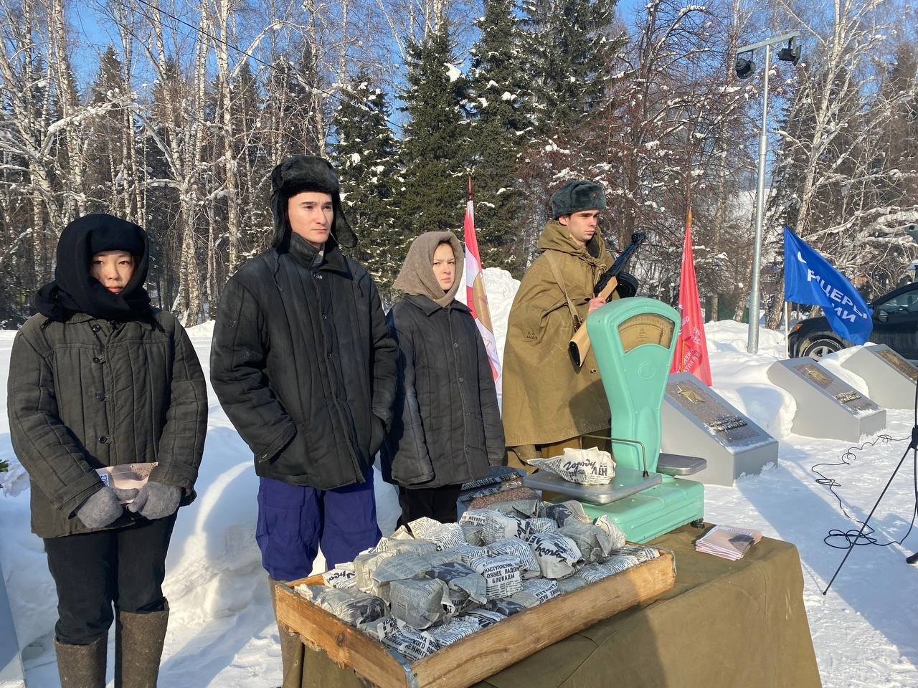
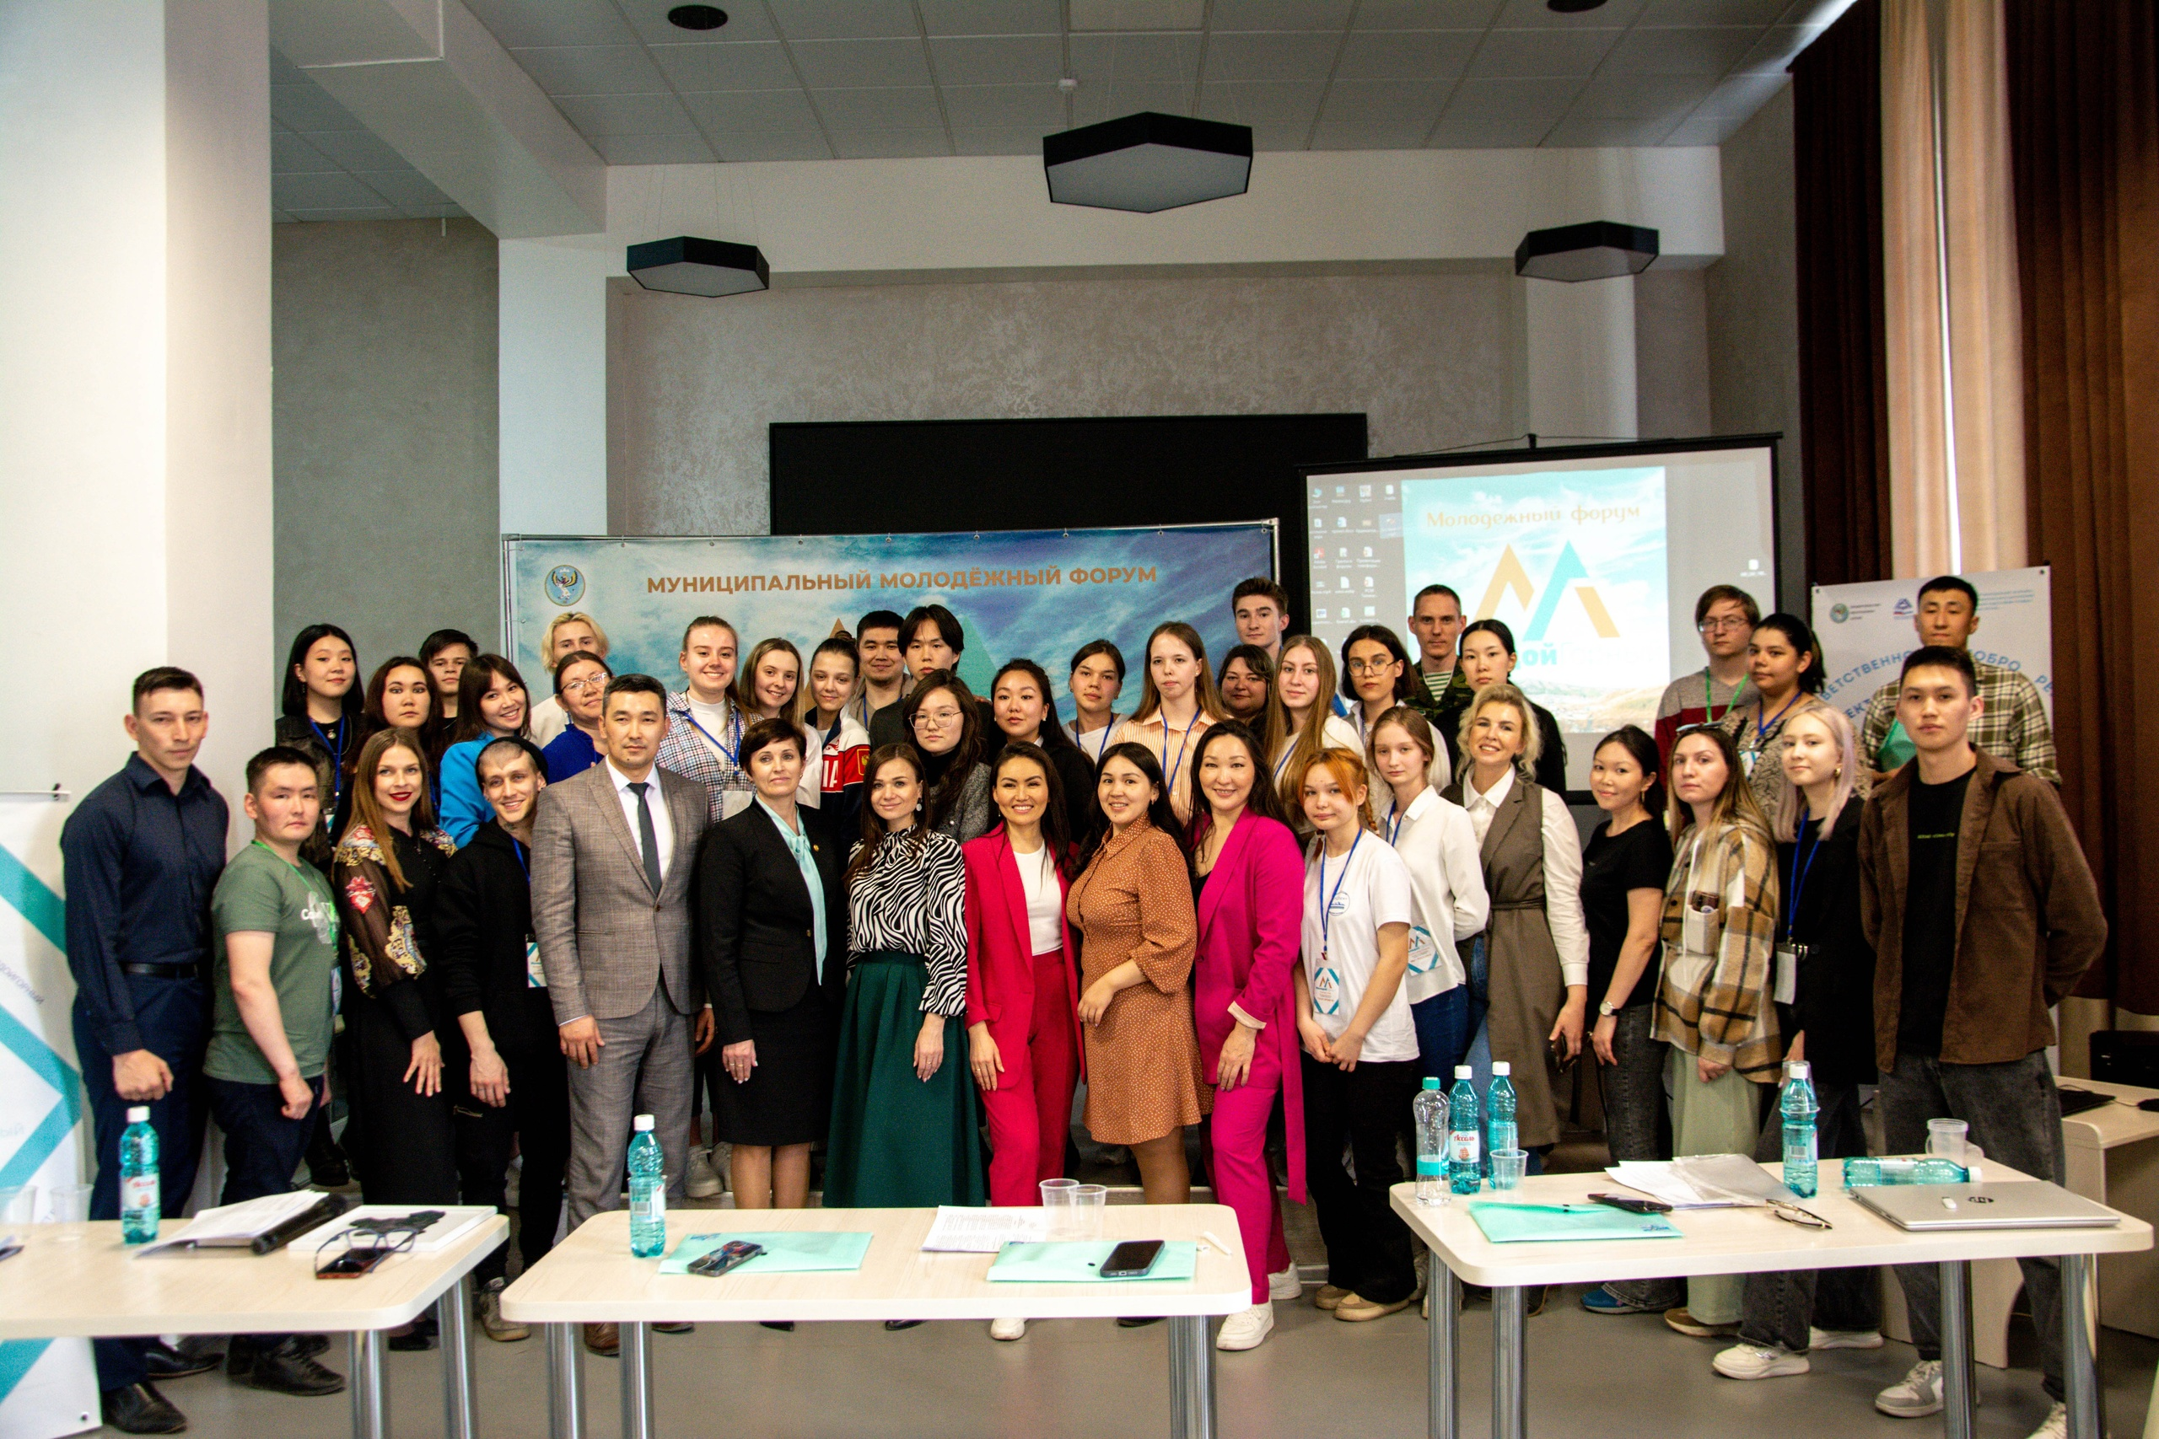
Основные мероприятия и проекты, которые организует молодежный центр.
Голосование за комфортную городскую среду
Что? Где? Когда?
Форум «Молодой горный»
День молодежи
День города
Курсант года
Первая звезда
фестиваль уличного кино
9 мая
И многое другое.

Slide 7
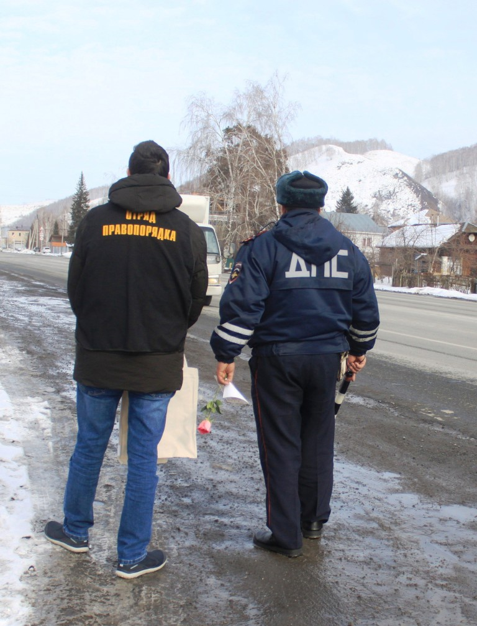
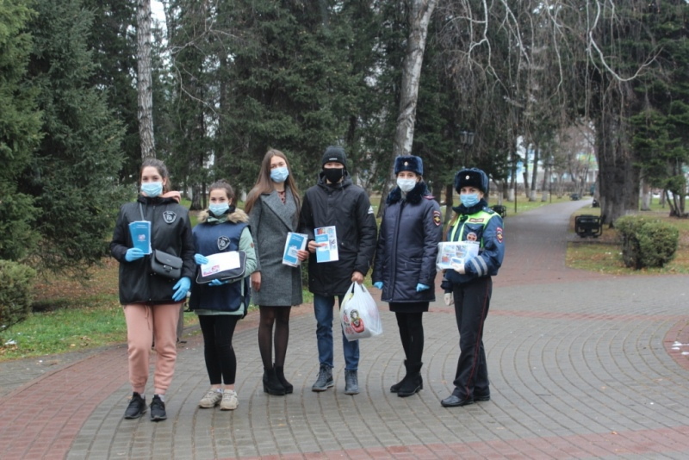
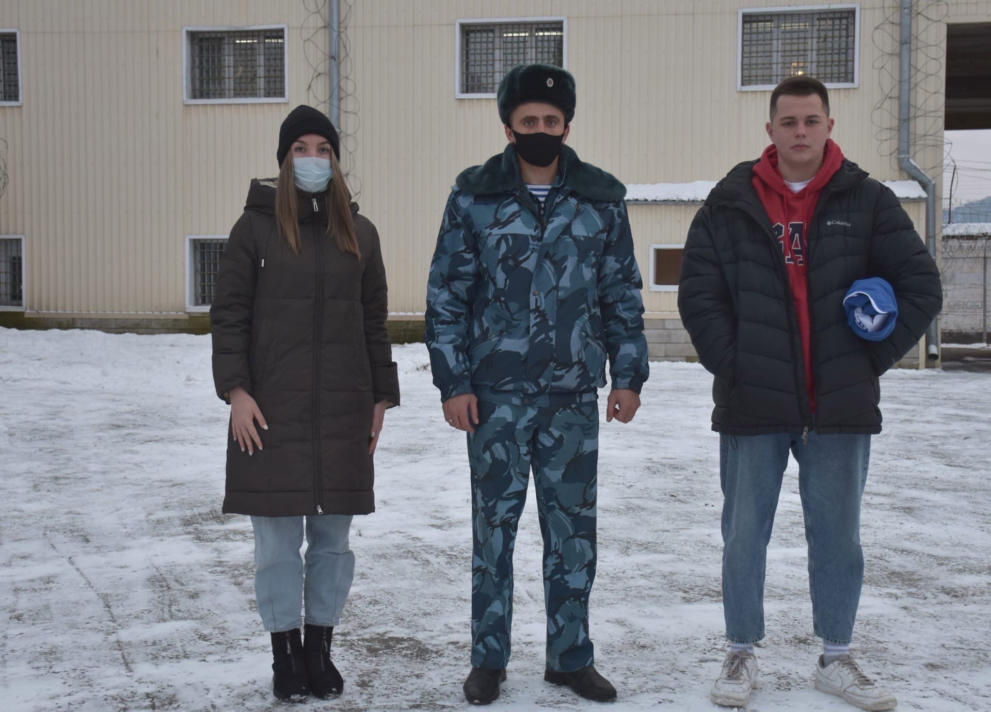
Общественный отряд охраны правопорядка «Рысь»
На данный момент в отряде состоит 30 человек.
Отряд сотрудничает с МВД участвуют и еженедельно участвуют в рейдах и обыска.
При отряде есть кибер-волонтеры, которые мониторят социальные сети на наличия неправомерного контента.

